Slide 1

Tuần 9
Yêu cầu của Đồ án cuối kỳ
TS. Phạm Tuấn
ptuan@ute.udn.vn

Slide 2
Sơ đồ khối
Thẩm mỹ
Front End
5 phút chạy 1 lần
1 ngày chạy 1 lần
5 phút lấy dữ liệu 1 lần
Database API
Backend Services
Data Analysis
Clustering
Data Source
Data Ingestion
Database
Prediction
Mỗi nhóm sẽ tự chọn nguồn dữ liêu:
Dữ liệu theo thời gian
Có cập nhập
5 phút chạy 1 lần
Mỗi khối trong này được chạy ở một terminal, như là một service độc lập

Slide 3
Các patterns cần thiết (Time-series data)
Vẽ dữ liệu theo thời gian (3 charts theo các quãng thời gian khác nhau: ngày, tuần, tháng).
  Line chart
  Scatter
  Histogram
Vẽ trend của dữ liệu khi đã re-sampling về tháng (Nếu dữ liệu ít thì là Tuần).
Vẽ seasonal line của dữ liệu re-sampling về tháng (Nếu dữ liệu ít thì là Tuần).
Vẽ ma trận correlation giữa các biến.
Hiển thị một dự đoán cho ngày mai (ví dụ: nhiệt độ)
Hiển thị một phân loại cho ngày mai (ví dụ: tình trạng thời tiết, nhu cầu tải (cao, thấp))

Slide 4
Sản phẩm mong muốn
Giao diện web:
  Hiển thị đầy đủ hoặc hơn các patterns đã liệt kê ở trên
  Có tính thẩm mỹ cao
Hệ thống:
  Hoạt động đúng chức năng
  Chia ra từng module/micro-services
  Cập nhật theo thời gian
Báo cáo:
  Báo cáo sạch đẹp rõ ràng
  Đầy đủ thông tin
Hiểu được hệ thống, hỏi đáp -> trả lời được

Slide 5
Các bước thực hiện trong buổi Demo
Mở web -> hiển thị chart, bật F12 check API
Xóa dữ liệu các pattern trong DB bằng tay
Mở lại web để thấy lỗi
Mở các API của các Backend services và nhấn run (các AI model đã build sẵn, ko train lại) -> mở lại DB để thấy dữ liệu đã xử lý
Mở lại web

Slide 6
Chấm điểm
Hệ thống thiết kế giống như slide 1: 3 điểm
Đủ patterns: 3 điểm (với điều kiện phải có xử lý và load từ API)
UI đẹp mắt: 1 điểm
Slide trình bày: 1 điểm
Điểm cộng (2 điểm):
Docker
Tổ chức code tốt
Deploy lên cloud: AWS:EC2+Lambda+PostgreSQL. (Azure: VM+Function+Containerapps+Azure PostgreSQL)
Chart có khả năng zoom và filter

Slide 7

Any questions ?

Slide 8
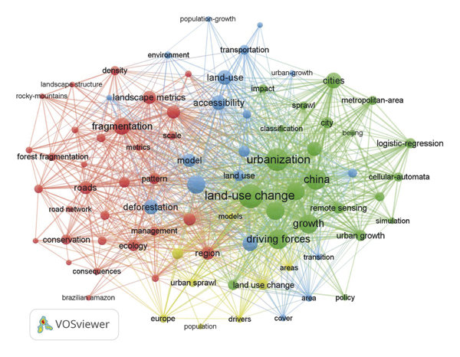
Các patterns cần thiết (Text)
Số bảng tin theo thời gian (tổng, và các category được phân bởi nhà xuất bảng vào 1 chart).
Trích xuất từ khóa ‘quan trọng’ và vẽ số lượt được nhắc đến trong các bảng tin gần đây.
Số lượt xem/reaction theo thời gian của các từ khóa top ‘quan trọng’
Trích xuất từ khóa ‘quan trọng’ và vẽ mối liên hệ giữa các từ khóa đó.
Correlation matrix giữa các biến (lượt xem, chủ đề, từ khóa, salary, YoE, Skills…).
Đối với clustering, vẽ các chart với các gợi ý bên dưới:
  Tin tuyển dụng: Clustering các công ty (Công ty tuyển dụng mức lương cao, công ty hay tuyển fresher, công ty hay tuyển nhiều năm kinh nghiệm, công ty nói tiếng anh, công ty JP....)
  News: trích xuất keywords từ các bài báo. Kèm theo số lượng người xem và react, chúng ta có thể clustering được, nhóm keywords nào thu hút người xem nhóm nào thu hút thấp.
Phân loại các bảng tin nào là tiêu cực hoặc tích cực đến lĩnh vực nào với mức độ bao nhiêu trong thang đo từ 1 đến 5 với một số category nhất định -> Vẽ biểu đồ thể hiện tổng điểm tích cực và tiêu cực với category đó.
News (nếu không có lượt xem) -> hãy thay lượt xem bằng số lần nhắc lại trong bài báo

Slide 9
Nội dung báo cáo
Demo chương trình:
  Xóa hết Container
  Chạy docker-compose
  Các pattern được hiển thị đầy đủ
  Có cập nhập theo thời gian
In báo cáo và nộp:
  Giao diện chương trình
  Sơ đồ khối chức năng:
    Miêu tả chức năng từng khối
    Sơ đồ network
    Thông tin configuration của hệ thống (bao lâu cập nhật 1 lần, thời gian training, khoảng thời gian cần thiết của dữ liệu để đưa ra prediction, đã training bao nhiêu dữ liệu, khi nào training được bắt đầu lại…)
    Mô tả các thuật toán được sử dụng trong hệ thống (Clustering, Prediction, Classification)
  In source code.

Slide 10
Các bước thực hiện trong buổi Demo
Show hình xóa hết container
Chạy docker compose up
Mở web -> hiển thị chart, bật F12 check API
Xóa dữ liệu các pattern trong DB bằng tay
Mở lại web để thấy lỗi
Mở các API của các Backend services và nhấn run (các AI model đã build sẵn, ko train lại) -> mở lại DB để thấy dữ liệu đã xử lý
Mở lại web

Slide 11
Chấm điểm
Hệ thống thiết kế giống như slide 1: 3 điểm
Đủ patterns: 3 điểm (với điều kiện phải có xử lý và load từ API)
Web đẹp: 1 điểm
Docker: 1 điểm
Slide trình bày: 1 điểm
Cấu trúc source code: 1 điểm

